Slide 1


Slide 2
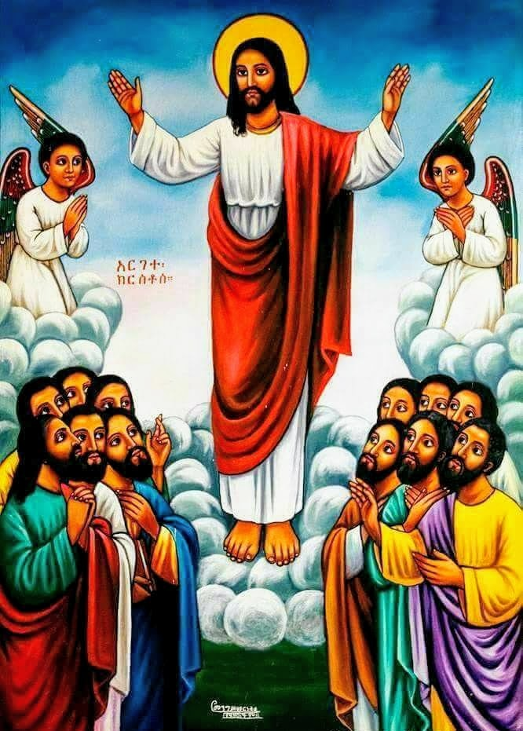

Slide 3
ወምድርኒ ትገብር ፋሲካ
ወምድርኒ ትገብር ፋሲካ /፪/
ተሐጺባ በደመ ክርስቶስ /፬/እኽ
ምድሪ ፀርያ ሓጎስ 'ውን ጌራ/፪/
ተሓፂባ ብናይ ክርስቶስ ደም/፪/

Slide 4
ኪዳንኪ ኮነ
ኪዳንኪ ኮነ/፪/ ኪዳነ ምሕረት/፬/
ለኃጥአን እእ ተስፋነ ኪዳንኪ ኮነ
ለኃጥአን እእ ቤዛነኪዳንኪ ኮነ /፪/

Slide 5
ሓመልማለ ወርቅ
ሓመልማለ ወርቅ(4)
ሚካኤል ሓመልማለ ወርቅ(2)

